Slide 1
Reprodutibilidade Computacional
Prof. Maicon Heverton
Equipe: Clóvis Holanda
Ewerton Mendoça
Igor Matheus
Luciano Junior

Slide 2
O que veremos
Introdução;
Gestão e Versionamento de Recursos em Machine Learning;
Padronização, Controle e Rastreabilidade de Experimentos em Machine Learning;
Demonstração Prática;
Dinâmica;
Encerramento.

Slide 3
Introdução

Slide 4

Contexto
“O autor principal da publicação foi Didier Raoult, então chefe do Instituto de Infectologia do Hospital Universitário de Marselha (IHU), na França.”
“O estudo, que analisou apenas 36 pacientes, gerou críticas por sua baixa amostragem e metodologia questionável. Trabalhos posteriores, com amostras e critérios mais consistentes, refutaram a eficácia do medicamento contra o coronavírus.”
A nota de retratação, segundo a Revista Fapesp, apontou que “não foi possível comprovar que os participantes deram aprovação ética para o estudo e houve problemas na forma como os grupos de pacientes de controle e de tratamento foram selecionados, tornando questionáveis os resultados”.
https://radis.ensp.fiocruz.br/reportagem/ciencia/quando-a-desinformacao-vem-com-selo-academico/?utm_source=chatgpt.com

Slide 5


Slide 6
Conceito de Reprodutibilidade Científica
O significado específico do termo varia entre disciplinas e comunidades científicas;
Goodman et. al. (2016) observam que não existe uma utilização terminológica completamente uniforme para expressões como reprodutibilidade, replicabilidade e repetibilidade;
Segundo Reproducibility and Replicability in Science, publicado pela National Academies of Sciences, Engineering, and Medicine (2019), a reprodutibilidade corresponde à obtenção de resultados computacionais consistentes utilizando os mesmos dados de entrada, procedimentos computacionais, métodos, códigos e condições de análise empregados no estudo original.

Slide 7
Reprodutibilidade, Replicabilidade e Repetibilidade
Repetibilidade: É a capacidade de obter resultados semelhantes quando o mesmo pesquisador realiza o mesmo experimento, nas mesmas condições e utilizando os mesmos equipamentos e métodos;
Reprodutibilidade: É a capacidade de obter resultados semelhantes quando o experimento é realizado por pesquisadores diferentes, em condições diferentes, mas seguindo o mesmo método ou protocolo;
Replicabilidade: É a capacidade de obter resultados consistentes quando um estudo é realizado novamente, utilizando novos dados ou novas amostras, mas seguindo a mesma metodologia ou abordagem científica;
Robustez: corresponde à estabilidade de um resultado diante de pequenas alterações nas condições de análise, nos parâmetros ou nas escolhas metodológicas;
Transparência computacional: diz respeito à disponibilização e à documentação das informações necessárias para compreender como os resultados foram produzidos.

Slide 8
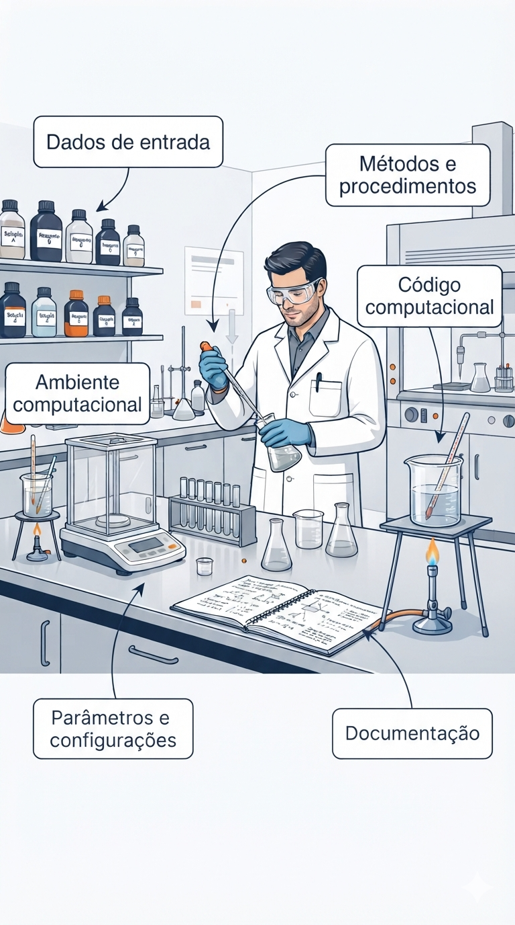
A reprodutibilidade exige a publicação de:
Dados de entrada;
Métodos e procedimentos;
Código computacional;
Ambiente computacional;
Parâmetros e configurações;
Documentação.

Slide 9


Slide 10
Validade científica não é o mesmo que reprodutibilidade
Validade científica: refere-se à qualidade da pesquisa, à adequação dos métodos, à consistência das evidências e à sustentação das conclusões;
Reprodutibilidade: refere-se à possibilidade de outros pesquisadores executarem novamente os procedimentos descritos e obterem resultados consistentes.

Slide 11
A ausência de reprodutibilidade pode gerar algumas limitações
Dificuldade de verificação;
Limitação da transparência;
Dificuldade de comparação;
Limitação do avanço científico.

Slide 12
Importância da reprodutibilidade para a confiabilidade e a credibilidade da ciência
Verificação dos resultados;
Identificação de erros metodológicos e computacionais;
Aumento da confiança nos resultados publicados;
Facilitação do avanço científico;
Redução de desperdício de recursos;
Contribuição para a integridade científica.

Slide 13
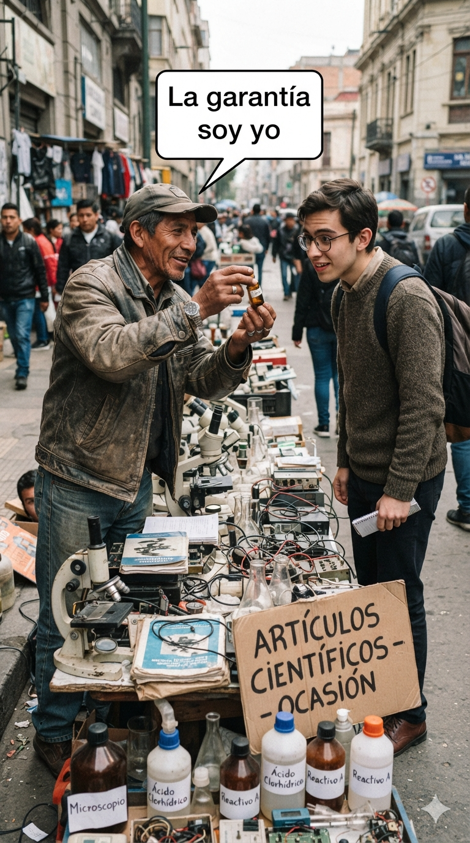
A crise de reprodutibilidade na ciência contemporânea
A chamada crise de reprodutibilidade corresponde ao conjunto de preocupações relacionadas à dificuldade de reproduzir ou replicar resultados apresentados em publicações científicas.

Slide 14
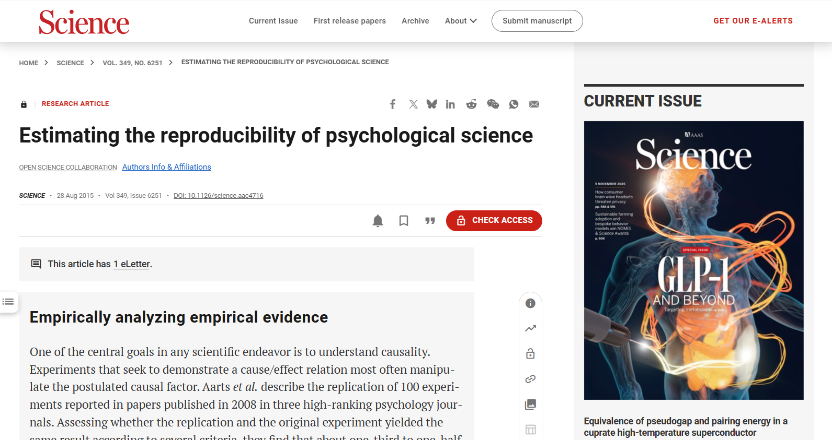
Evidências da crise de reprodutibilidade
Um dos estudos mais conhecidos sobre o tema foi realizado pela Open Science Collaboration (2015);
Os pesquisadores conduziram tentativas de replicação de 100 estudos experimentais e correlacionais publicados em periódicos de psicologia;
Os resultados demonstraram diferenças relevantes entre os estudos originais e as tentativas de replicação. Enquanto 97% dos estudos originais apresentavam resultados estatisticamente significativos, aproximadamente 36% das replicações obtiveram resultados estatisticamente significativos;
Esse estudo não deve ser interpretado como demonstração de que todos os resultados científicos são pouco confiáveis. Ele evidencia que, em determinado conjunto de pesquisas, a confirmação dos resultados originais foi menos frequente do que seria desejável.

Slide 15
Particularidades das pesquisas computacionais
Dependências de software;
Configurações do ambiente;
Hardware;
Paralelismo;
Aleatoriedade;
Dados;
Implementação.

Slide 16
Desafios específicos do
Aprendizado de Máquina
A obtenção do modelo final pode depender de inúmeras decisões, como:
  Arquitetura do modelo;
  Pré-processamento;
  Divisão dos dados;
  Hiperparâmetros;
  Inicialização dos parâmetros;
  Sementes aleatórias;
  Critérios de parada;
  Métricas de avaliação.
Henderson et al. (2018), ao investigarem a reprodutibilidade em Aprendizado por Reforço Profundo, demonstraram que a variabilidade dos resultados e o não determinismo dos ambientes de execução dificultam a interpretação e a comparação entre métodos.

Slide 17
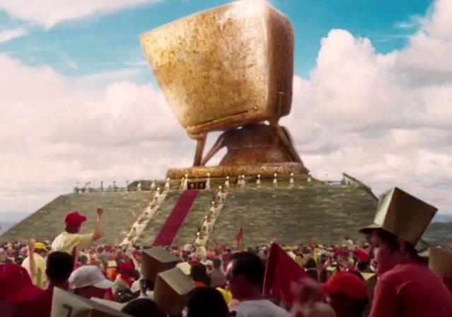
Aleatoriedade e variabilidade dos resultados
Muitos algoritmos de Aprendizado de Máquina utilizam operações aleatórias. Essas operações podem ocorrer durante a inicialização dos parâmetros, a seleção de exemplos, a reorganização dos dados e o treinamento do modelo;
Uma estratégia comum para controlar parte dessa variabilidade é definir uma semente aleatória (random seed). Entretanto, a fixação de uma semente não garante necessariamente que todas as operações computacionais sejam determinísticas por conta do paralelismo;
Portanto, é necessário distinguir entre controlar uma fonte de aleatoriedade e garantir que todo o processo computacional produza resultados idênticos.

Slide 18


Slide 19
Diferenças entre pesquisas experimentais, observacionais e computacionais
Pesquisas experimentais: As pesquisas experimentais envolvem a manipulação deliberada de uma ou mais variáveis para investigar seus efeitos sobre determinado fenômeno;
Pesquisas observacionais: As pesquisas observacionais investigam fenômenos sem que o pesquisador manipule diretamente as variáveis de interesse;
Pesquisas computacionais: As pesquisas computacionais utilizam recursos de processamento, algoritmos, modelos matemáticos, simulações e programas para investigar problemas científicos.

Slide 20

Ciência Aberta e seus princípios fundamentais
A Ciência Aberta (Open Science) corresponde a um conjunto de práticas e princípios que buscam ampliar a transparência, o acesso, a colaboração e a possibilidade de reutilização do conhecimento científico;
Nosek et al. (2015) defendem a adoção de práticas e diretrizes editoriais que incentivem a transparência, a abertura e a reprodutibilidade. Os autores destacam que os princípios da Ciência Aberta precisam ser incorporados aos procedimentos de publicação e aos incentivos oferecidos aos pesquisadores.

Slide 21
Princípios fundamentais da Ciência Aberta
Acesso aberto às publicações;
Compartilhamento de dados;
Compartilhamento de códigos e métodos;
Transparência metodológica;
Colaboração científica;
Participação social.

Slide 22
Barreiras técnicas, metodológicas e institucionais à reprodutibilidade
Apesar de sua importância, a reprodutibilidade ainda enfrenta obstáculos em diferentes áreas científicas;
Esses obstáculos não estão relacionados exclusivamente à falta de conhecimento técnico dos pesquisadores;
Muitas vezes, resultam de limitações de infraestrutura, práticas metodológicas inadequadas, ausência de políticas institucionais e incentivos acadêmicos que não valorizam suficientemente a documentação e o compartilhamento dos recursos científicos.
Munafò et al. (2017) destacam que a melhoria da confiabilidade científica exige mudanças não apenas nos procedimentos individuais de pesquisa, mas também nas práticas de publicação, avaliação e reconhecimento acadêmico.

Slide 23

Nuvens de Palavras
O que faltou registrar para esta pesquisa ser reproduzível?
  Métodos;
  Procedimentos;
  Código computacional;
  Parâmetros;
  Configurações.

Slide 24
Referências Bibliográficas
GOODMAN, Steven N.; FANELLI, Daniele; IOANNIDIS, John P. A. What does research reproducibility mean? Science Translational Medicine, Washington, DC, v. 8, n. 341, p. 341ps12, 2016. DOI: [https://doi.org/10.1126/scitranslmed.aaf5027](https://doi.org/10.1126/scitranslmed.aaf5027?utm_source=chatgpt.com).
HENDERSON, Peter et al. Deep reinforcement learning that matters. In: AAAI CONFERENCE ON ARTIFICIAL INTELLIGENCE, 32., 2018. Proceedings [...]. Palo Alto: AAAI Press, 2018. v. 32, n. 1. DOI: [https://doi.org/10.1609/aaai.v32i1.11694](https://doi.org/10.1609/aaai.v32i1.11694?utm_source=chatgpt.com).
MUNAFÒ, Marcus R. et al. A manifesto for reproducible science. Nature Human Behaviour, London, v. 1, art. 0021, 2017. DOI: [https://doi.org/10.1038/s41562-016-0021](https://doi.org/10.1038/s41562-016-0021?utm_source=chatgpt.com).
NATIONAL ACADEMIES OF SCIENCES, ENGINEERING, AND MEDICINE. Reproducibility and replicability in science. Washington, DC: The National Academies Press, 2019. DOI: [https://doi.org/10.17226/25303](https://doi.org/10.17226/25303?utm_source=chatgpt.com).
NOSEK, Brian A. et al. Promoting an open research culture. Science, Washington, DC, v. 348, n. 6242, p. 1422-1425, 2015. DOI: [https://doi.org/10.1126/science.aab2374](https://doi.org/10.1126/science.aab2374?utm_source=chatgpt.com).
OPEN SCIENCE COLLABORATION. Estimating the reproducibility of psychological science. Science, Washington, DC, v. 349, n. 6251, art. aac4716, 2015. DOI: [https://doi.org/10.1126/science.aac4716](https://doi.org/10.1126/science.aac4716?utm_source=chatgpt.com).
PENG, Roger D. Reproducible research in computational science. Science, Washington, DC, v. 334, n. 6060, p. 1226-1227, 2011. DOI: [https://doi.org/10.1126/science.1213847](https://doi.org/10.1126/science.1213847?utm_source=chatgpt.com).
SANDVE, Geir Kjetil et al. Ten simple rules for reproducible computational research. PLoS Computational Biology, San Francisco, v. 9, n. 10, art. e1003285, 2013. DOI: [https://doi.org/10.1371/journal.pcbi.1003285](https://doi.org/10.1371/journal.pcbi.1003285?utm_source=chatgpt.com).

